Slide 1


Обучение монологической речи в начальной школе
Буров Илья Михайлович,
ведущий методист издательства «Титул»

Slide 2

Сложно ли начать обучать монологической речи с нуля?
Работают ли одинаковые приемы со всеми учащимися или группами учащихся?
Что сложнее научить читать или научить говорить учащихся вторых классов?

Slide 3

«Проблема развития связной речи является одной из центральных задач школьного образования.»
М.Л. Вайсбурд

Slide 4
Терминология
Монолог – это высказывание, содержащее речь одного лица
(А.Н. Щукин)
Монологическая речь является формой речи, продуцируемой одним говорящим
(А.А. Миролюбов)
Монолог является такой формой речи, когда ее выстраивает один человек, сам определяя структуру, композицию и языковые средства
(Г.В. Рогова)

Slide 5
Задачи обучения монологической речи:
Научить:
выражать законченную мысль;
развертывать мысль;
рассуждать, сопоставлять и обобщать факты;
строить высказывание с соблюдением норм языка и особенностей избранного жанра.

Slide 6
Разновидности монолога:
По цели:
обосновать мнение;
объяснить причину;
похвалить;
покритиковать;
По виду:
лекция;
доклад;
презентация;
приветственная речь;
рассказ;
и т.д.

Slide 7
Принципы обучения монологической речи:
«путь сверху» - от текста к предложению
«путь снизу» - от предложения к тексту

Slide 8
Принципы обучения монологической речи:
«путь сверху» - исходная единица текст-образец
Этапы:
«присвоение» содержательного плана текста
пересказ
изменение ситуативных условий

Slide 9
Принципы обучения монологической речи:
«путь снизу» - развертывание высказывания от элементарной единицы-предложения к законченному монологу
Этапы:
задания стимулирующие к короткому высказыванию по теме
Конкретизация и уточнение сказанного
самостоятельное развернутое высказывание

Slide 10
Условия для совершенствования речевых навыков
Текст должен обеспечивать необходимую повторяемость материала изученного ранее;
Новизна часто достигается при помощи новых комбинаций слов;
разговорный текст можно предъявлять визуально, а потом аудитивно;
Тексты должны быть интересными и мотивирующими учеников к общению, ситуативно-обусловленными.

Slide 11
Параметры контроля
Могут приниматься во внимание:
объем высказывания;
темп речи;
продолжительность речи;
чистота речи;
количество простых и сложных предложений…

Slide 12
Объекты контроля
Количественные критерии:
разнообразие лексических единиц и грамматических структур;
развернутость и логичность сообщения;
соответствие языковых средств ситуации и стилю общения;
наличие речевого намерения и его реализация;

Slide 13
Объекты контроля
Качественные критерии:
соответствие высказывания исходному тексту (теме);
полнота раскрытия темы;
аргументированность и логичность высказывания.

Slide 14
Типы упражнений
(В.Л. Скалкин)
Описание картинок;
Репродуктивные упражнения;
Ситуативные упражнения;
Дискутивные упражнения;
Композиционные упражнения;

Slide 15
Типы упражнений
(В.Л. Скалкин)
Описание картинок – перевод зрительного кода в вербальный.
Репродуктивные упражнения – это традиционный пересказ, расcматриваемый как подготовка к свободному выражению своих мыслей и чувств.

Slide 16
Типы упражнений
(В.Л. Скалкин)
Ситуативные упражнения – как средство монологической речи используются ситуации как реальные, так и воображаемые.
Дискутивные упражнения – учебная дискуссия, когда высказывание каждого участника развернутое и связанное.
Композиционные упражнения – разновидности устного сочинения.

Slide 17
Стереотип №1
«Чем больше человек заучит наизусть, тем лучше он будет говорить»

Slide 18
Стереотип №2
«Если попасть в языковую среду на неделю, то можно научиться свободно изъясняться на иностранном языке»

Slide 19
Стереотип №3
«Педагог – носитель языка быстрее научит говорить на иностранном языке»

Slide 20
Система приемов обучения говорению в УМК
«Happy English.ru»
Используется путь от языка к речи.
опора на родной язык (с последним уменьшением доли использования родного языка);
посильность, поэтапность формирования навыков;
наглядность
многократность повторения изученных языковых структур и речевых моделей;
проблемные задания репродуктивного характера;

Slide 21

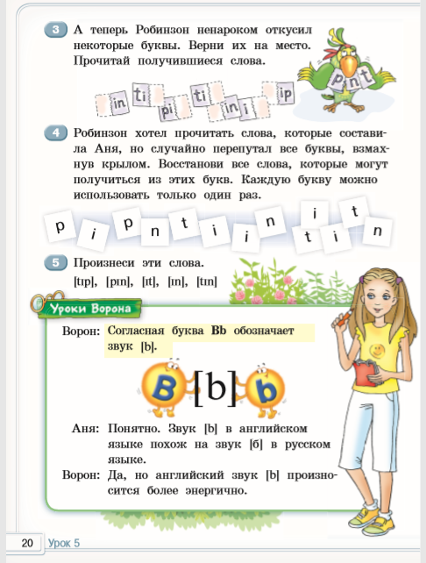

Slide 22
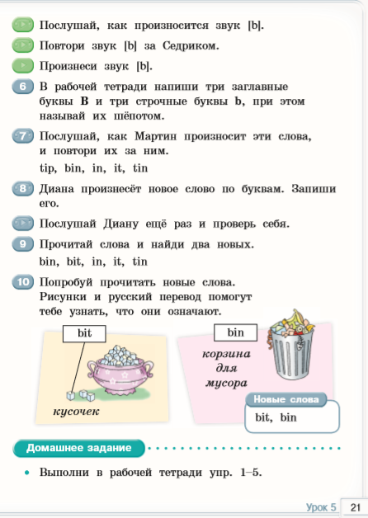

Slide 23
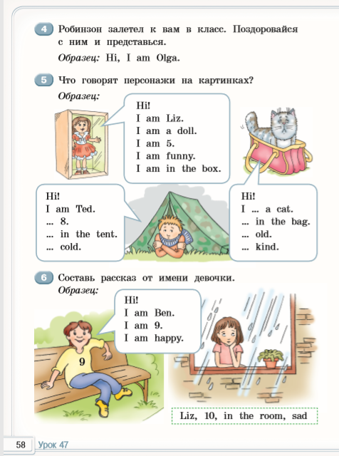

Slide 24
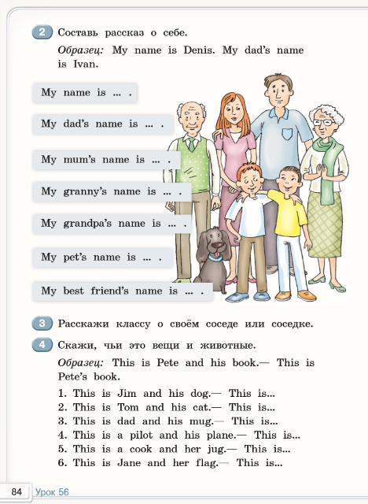

Slide 25

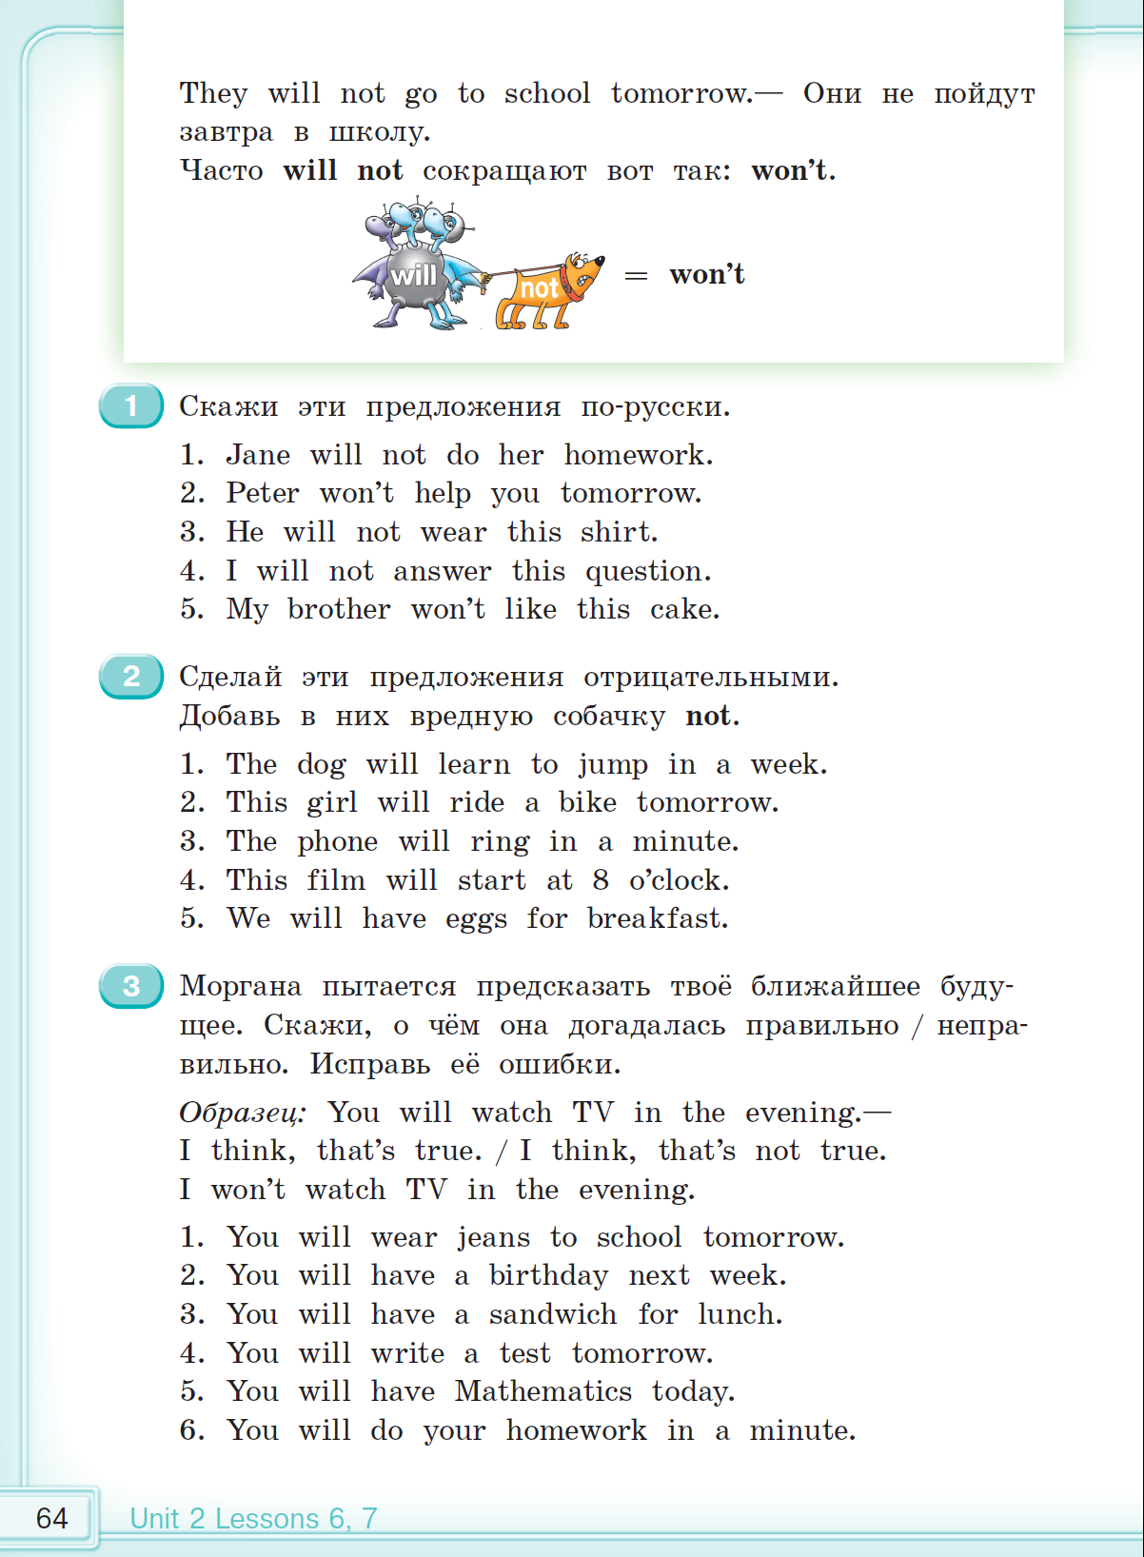

Slide 26
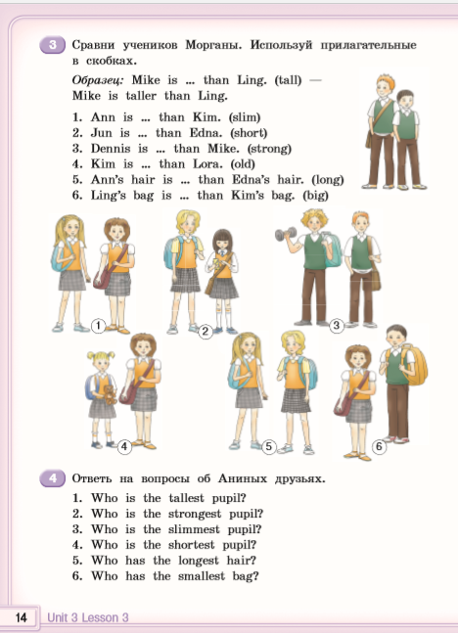

Slide 27
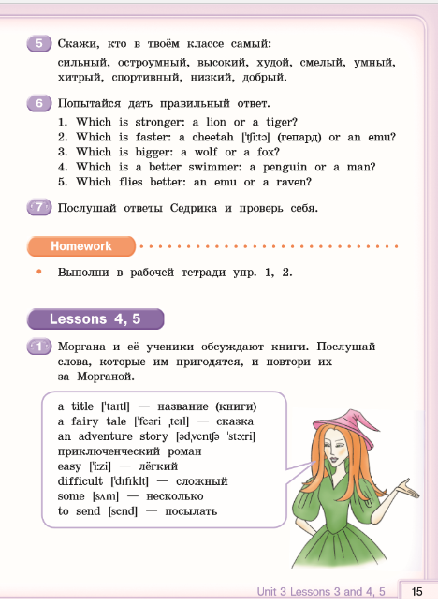

Slide 28
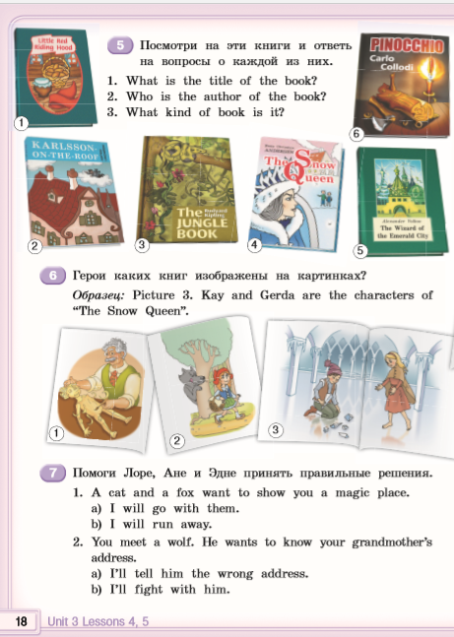

Slide 29
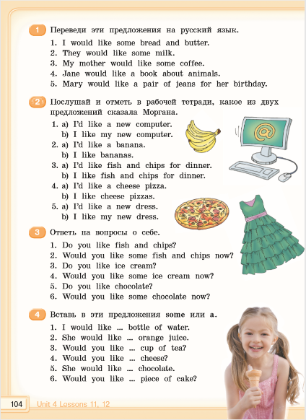

Slide 30
Система приемов обучения говорению в УМК «Millie»
Введение лексики через контекст;
Использование песен, рифмовок для введения структур и формирования фонетических навыков;
Игры для тренировки лексики и структур;
Изготовление поделок;
Персонализация;

Slide 31

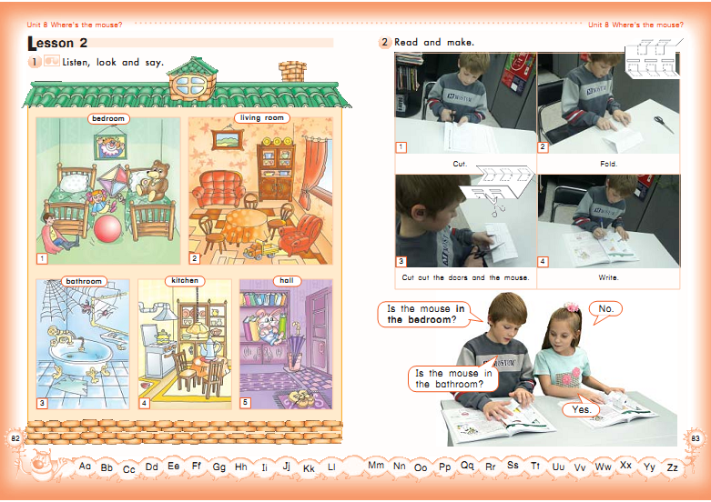

Slide 32

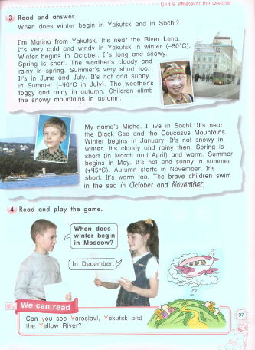

Slide 33

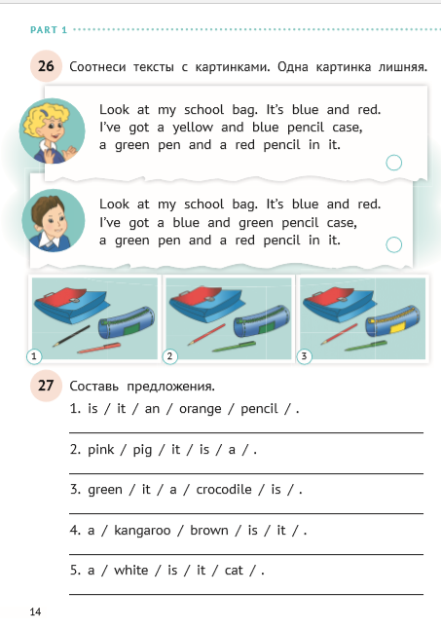

Slide 34
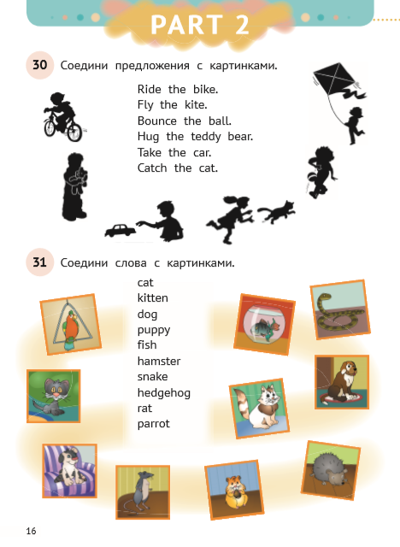

Slide 35
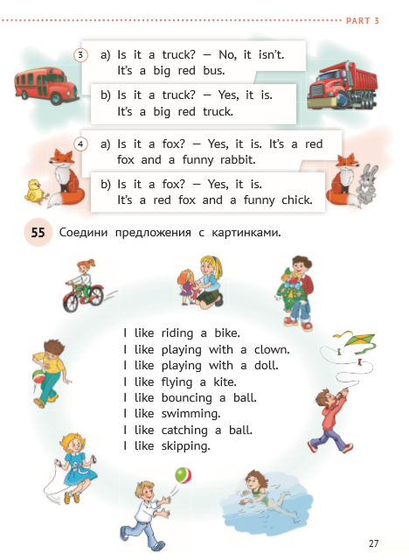

Slide 36

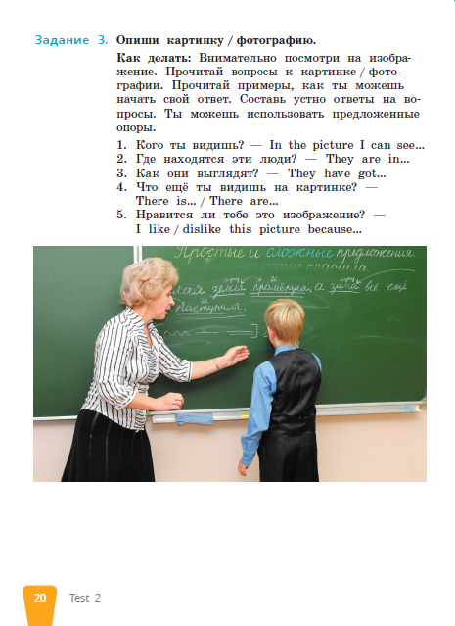
Контроль в 4 классе

Slide 37

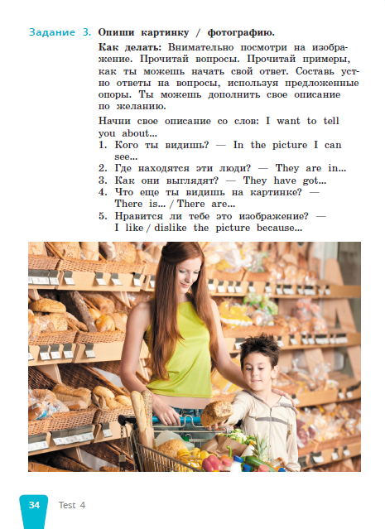
Контроль в 4 классе

Slide 38



Форум www.englishteachers.ru
https://www.englishteachers.ru/forum/
Интернет-магазин «Титул»
https://www.englishteachers.ru/shop
«ТИТУЛ» в социальных сетях
ВКонтакте - http://vk.com/titulpublishers
Facebook - https://www.facebook.com/titulpublishers
Instagram - @titulpublishers
#издательствотитул
#titulpublishers

Slide 39

https://www.englishteachers.ru/shop/category/66

Slide 40

Спасибо за внимание!

